Slide 1

المحافظة على الصحة
ستتعلم اليوم
١. تميّز بين الصحة والعادات الصحية.
٢. يلخص العادات الصحية التي تجنبنا الأمراض .
٣. توضح المقصود بالتمارين الرياضية .
4. توضح أهمية ممارسة التمارين الرياضة في المحافظة على الصحة .

Slide 2


ممارسة الرياضة تحدث تغير في جسمك .
صف هذه التغيرات ؟
تمهيد
يزداد نبضات القلب
التعرق
زيادة النشاط
 إذن كيف تحافظ على صحة جسمك ؟
باتباع العادات الصحية
ومنها ممارسة الرياضة .

Slide 3
كيف تحافظ على صحة جسمك ؟
باتباع العادات الصحية
هي حالة اكتمال السلامة الجسدية والعقلية والنفسية
وليست مجرد انعدام المرض أو العجز .
الصحة
هي سلوكيات تفيد وتساعد الإنسان على المحافظة على جسمه بصحة سليمة بعيداً عن الأمراض.
العادات الصحية

Slide 4









ما العادات الصحية التي تجنبنا الأمراض؟
زيارة الطبيب
التمارين الرياضة
النوم الكافي
الغذاء الصحي المتوازن
الاهتمامبالنظافة

Slide 5

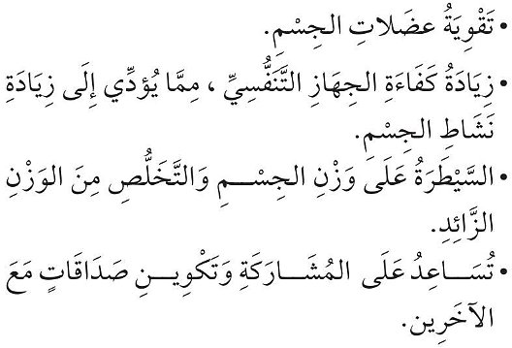
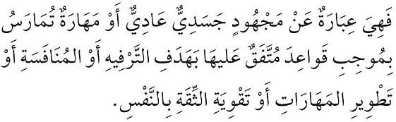

أهمية الرياضة
مفهوم التمارين الرياضية

Slide 6



تقويم مرحلي
من العادات الصحية التي تجنبنا المراض
أ – تناول الوجبات السريعة ب – السهر ليلاً
ج – الغذاء الصحي المتوازن د – الاختلاط بالمصابين
يساعد غسل اليدين في وقايتنا من المرض لأنه
أ – يمنع الجلد من الجفاف ب – يزيل التجاعيد
ج – يجعل اليد دافئة د – يزيل الجراثيم
 السهر ليلاً يريح الجسم ويحافظ على حيويته ونشاطه
صواب خطأ

Slide 7
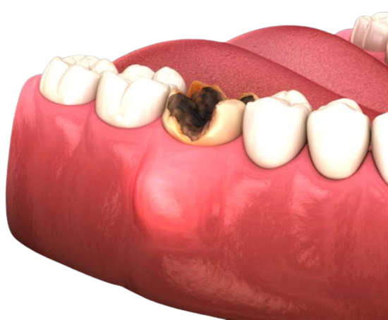
تقويم نهائي
 أي مما يلي يعد من العادات الصحية
أ – تنظيف الأسنان يومياً ب – الإفراط في تناول الحلويات
ج – الاستحمام مرة في الأسبوع د – النوم الساعة الواحدة ليلاً
 يحتاج الجسم ما بين ( 3 – 4 ) ساعات من النوم ليلاً
صواب خطأ
 التمارين الرياضية هي عبارة عن مجهود جسدي عادي أو مهارة تمارس بموجب قواعد متفق عليها
صواب خطأ

